Slide 1

문제유발기법 4조
18011475 박상민
18011522 전선영
18011564 변영화
18011597 김현영

Slide 2
목차
1
역할분담 및 기존 코드 분석
2
시스템 구조도
3
리팩토링 진행상황
4
리팩토링 진행계획

Slide 3
역할분담 및 기존 코드 분석

Slide 4
시스템 구조도

Slide 5
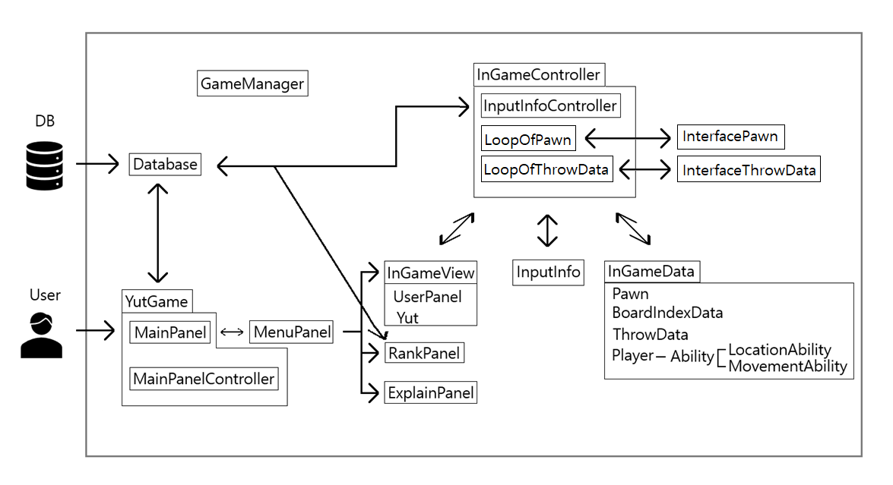
시스템 구조도

Slide 6
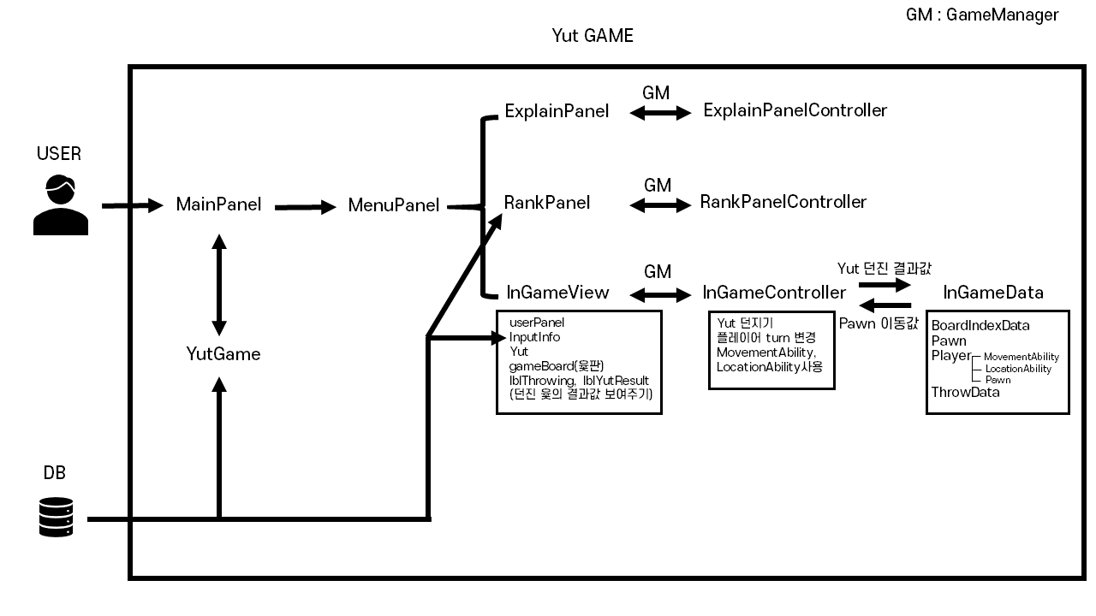
기존 시스템구조도랑 비교

Slide 7
시스템구조도에서 역할분담
 | 클래스명
김현영 | InGameController, InGameView, RankPanel, MainPanelController, MovementAbility, InterfaceThrowData
박상민 | LocationAbility, ExplainPanel, Ability, Player, UserPanel
변영화 | LocationAbility, InputInfo, GameManager, MenuPanel, InputInfoController, InfoData
전선영 | InGameController, Pawn, InGameData, MainPanel, FindNextPoint, InterfacePawn

Slide 8
리팩토링 진행상황

Slide 9
김현영

Slide 10
InGameView.java
<필드>
<필드>
public JButton leftThrowBtn
public JButton rightThrowBtn
변수명 변경
public JButton btnThrowLeft
public JButton btnThrowRight
<생성자>
<생성자>
메서드 추출
InGameView( )
InGameView( )
<메서드>
<메서드>
addPawnToView
makeUserPanel
makeBtnThrow

Slide 11
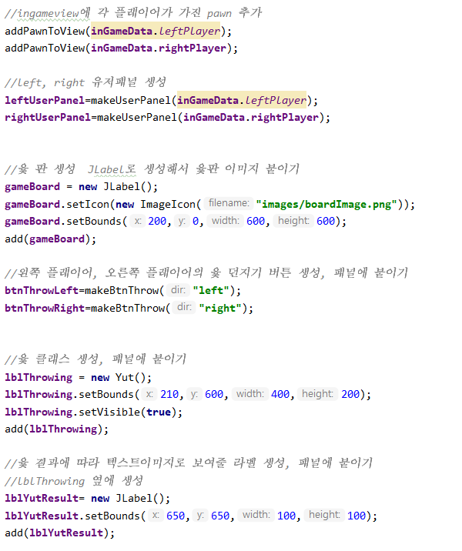
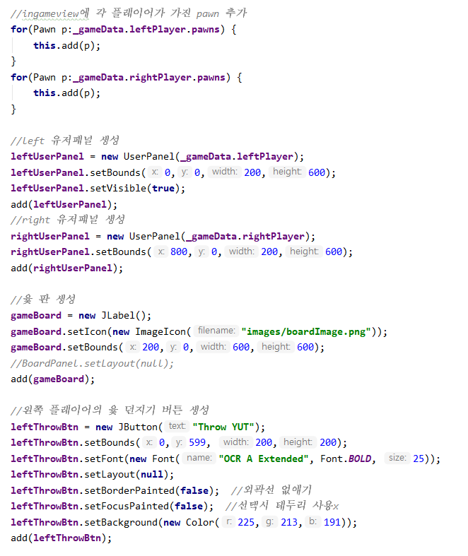
InGameView.java 코드
InGameView생성자
InGameView생성자
.
.
.

Slide 12
btnMouseEvent.java
MainPanelController
메서드 이동
메서드명 변경
MouseAdapter 상속
<이벤트핸들러>
btnMouseEvent
BtnColorMouseAdapter

Slide 13
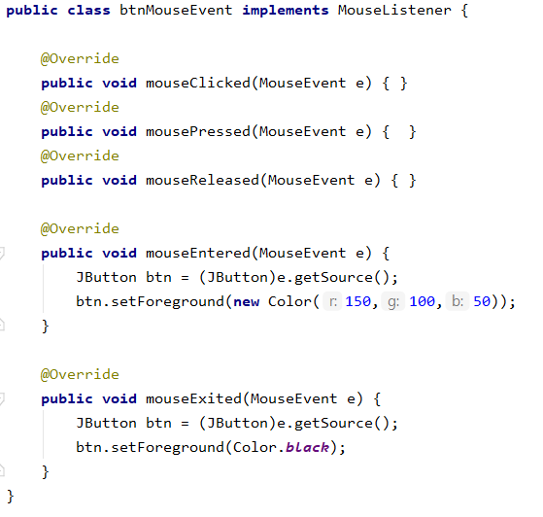
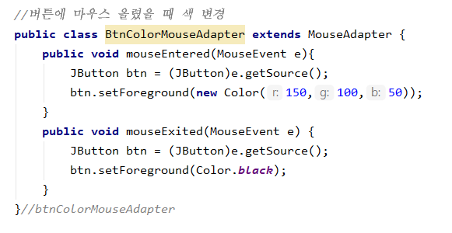
btnMouseEvent.java 코드
MainPanelController

Slide 14
MainPanelController.java
MainPanelController
MainPanel
<필드>
MenuSelect
private MainPanel _mainPanel
<생성자>
btnMouseEvent
MainPanelController( )
<메서드>
RankPanelController
<이벤트 핸들러>
backtoMenu
메서드 이동
메서드명 변경
MenuSelect
BtnColorMouseAdapter
ExplainPanelController
BacktoMenu
moveExplainPageListener
MoveExplainPageListener

Slide 15
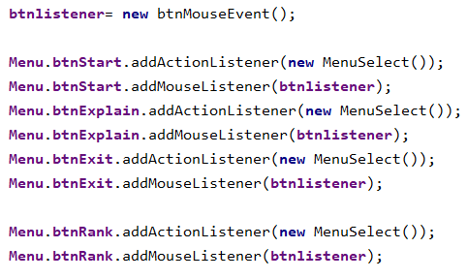
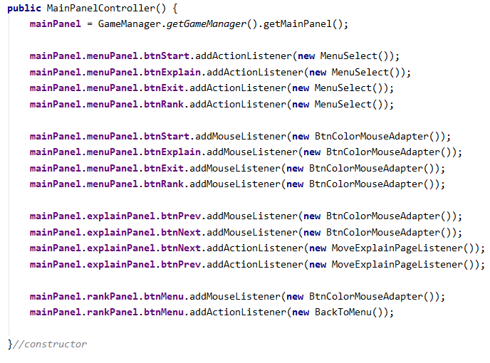
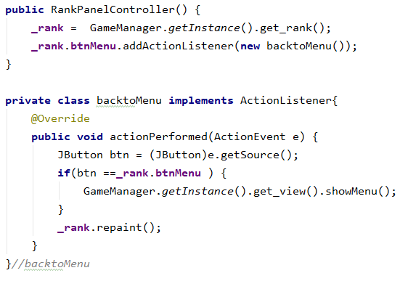
MainPanelController.java 코드
MainPanel
RankPanelController

Slide 16
MainPanel.java
<필드>
<필드>
삭제 : YutGame에서 생성
삭제
InGameController g_control
RankPanelController r_control
ExplainPanelController e_control
public btnMouseEvent btnlistener
<생성자>
삭제
<생성자>
e_control = new ExplainPanelController();
r_control = new RankPanelController();
+ MouseListener, ActionListener 추가 코드
MainPanelController
<이벤트핸들러>
메서드 이동
메서드명 변경
<이벤트핸들러>
MenuSelect
MenuSelect

Slide 17
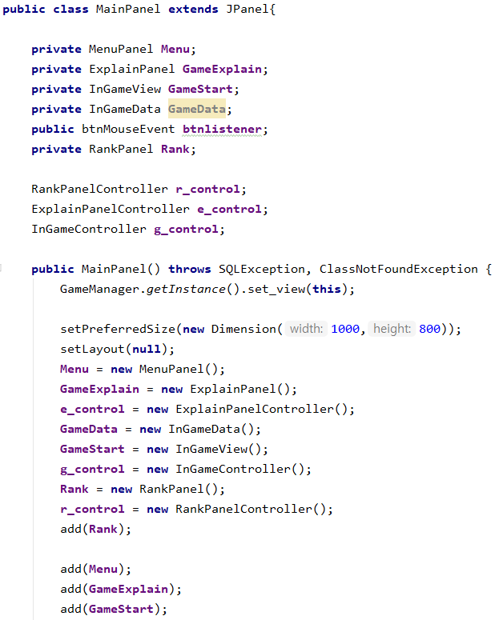
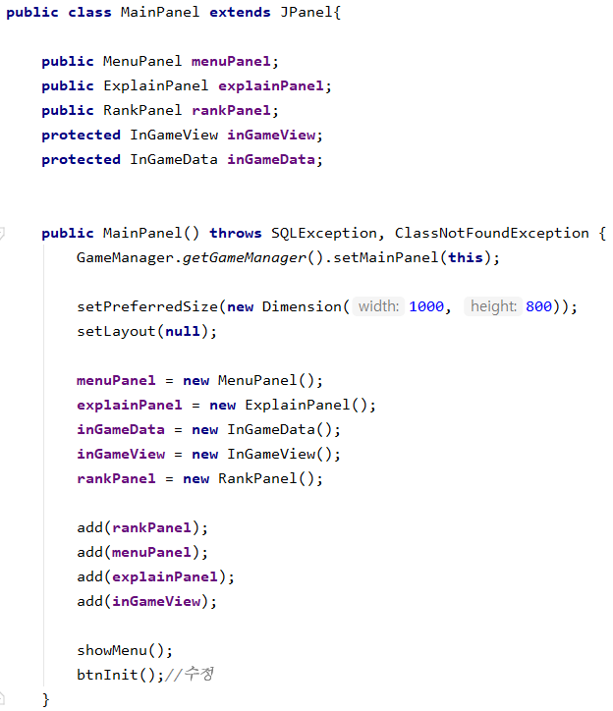
MainPanel.java 코드
.
.
.

Slide 18
RankPanel.java
<필드>
<필드>
public btnMouseEvent btnlistener
삭제
<생성자>
메서드 추출
<생성자>
RankPanel( )
RankPanel( )
<메서드>
알고리즘 변경
메서드명 변경
<메서드>
ShowRank
showRank
getRankList
getRankList
makeLabel
makeLblId
makeLblTitle
makeTxtRank
makeLblCntWin

Slide 19
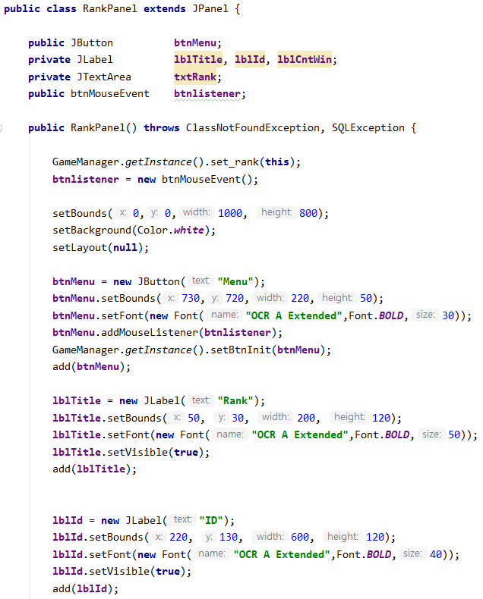
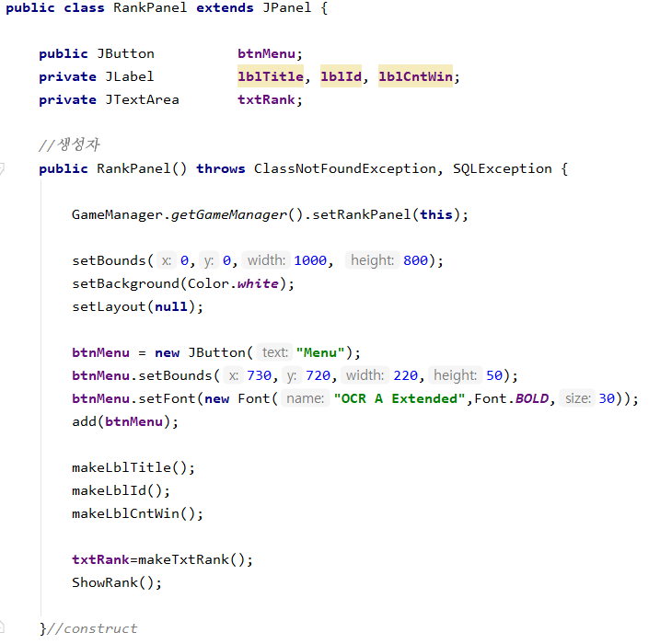
RankPanel.java 코드
.
.
.

Slide 20
MovementAbility.java
MovementAbility extends Ability
<내부 클래스>
<메서드>
MoOrDo extends Ability
상위클래스 추출
randomResult
<필드>
int randomNum
use
<메서드>
use
메서드 추출
GaeOrGirl extends Ability
<필드>
int randomNum
<메서드>
use
Ability
필드 추가
<필드>
OnlyYut extends Ability
int yutResult1, yutResult2
<메서드>
use

Slide 21
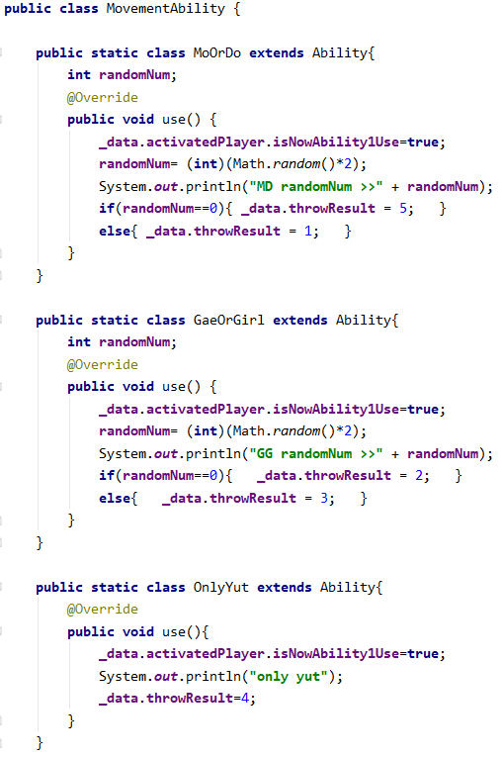
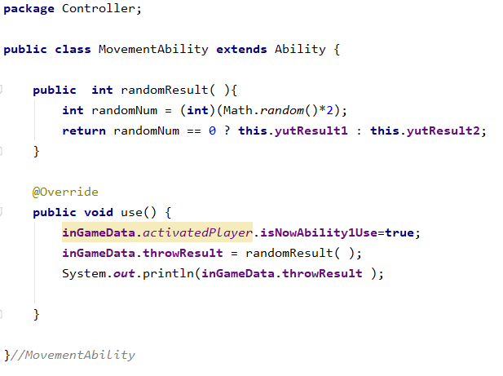
MovementAbility.java 코드
Ability

Slide 22
김현영, 전선영

Slide 23
InGameController.java
<필드>
<필드>
public LoopOfPawn loopPawn
public LoopOfThrowData loopData
private InputInfo inputInfo
private InGameView _view;
private InGameData _data;
필드명 변경
private InGameView inGameview;
private InGameData inGameData;
<메서드>
<메서드>
init_Game
MoveSelectedPawn
메서드명 변경
initGame
MoveSelectedPawnMouseAdapter
ready
change_playerImgnLabel
activeThrowBtn
changePlayerImgnLabel
알고리즘 변경
UseAbility
UseAbility
중복코드 제거
ThrowingYut
ThrowingYut
MouseAdapter 상속
PawnClickListener
PawnClickMouseAdapter
메서드 추출
중복코드 제거
initGamePlayer
makeInputinfoFrame
saveThrowResult
removeClickedPreview
checkAllPawnFinished
randomYutResult
isBackDoNPawnInWaitingRoom

Slide 24
InGameController.java 코드

Slide 25
InterfacePawn.java
InGameController
InterfacePawn
interface LoopPawn
중복코드 추출
메서드 객체로 전환
interface 클래스 사용
class DeactivateAdapter implements LoopPawn
class ActivateAdapter implements LoopPawn
class CheckMovePossible implements LoopPawn
class InitPawns implements LoopPawn
class CatchOpponentPawns implements LoopPawn
class MoveAllPawns implements LoopPawn
for( Pawn p : )
중복코드
class LoopOfPawn

Slide 26
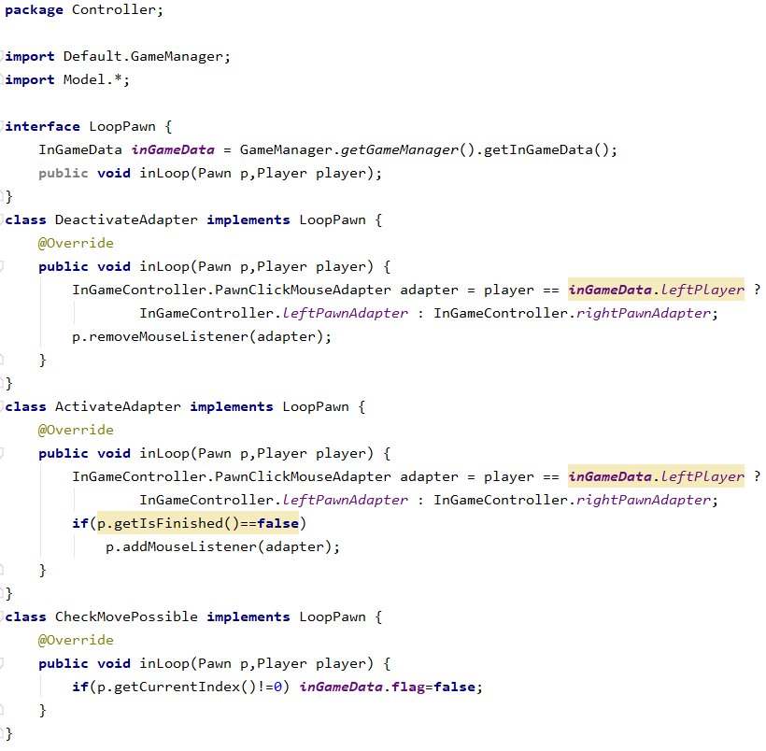
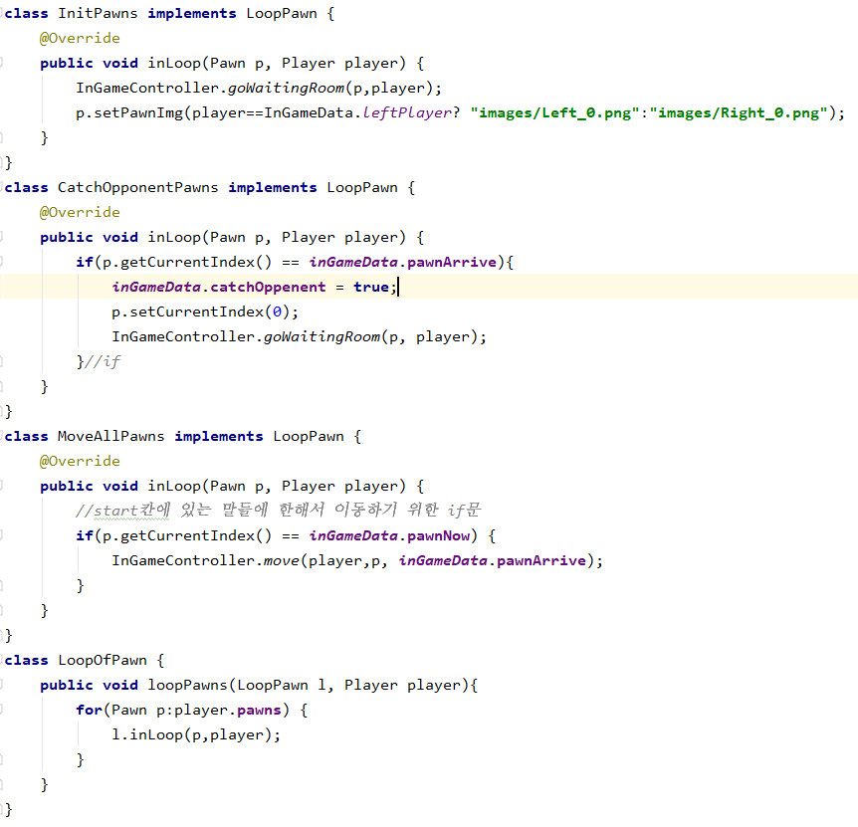
InterfacePawn.java 코드

Slide 27
InterfaceThrowData
InGameController
InterfaceThrowData
interface LoopThrowData
중복코드 추출
메서드 객체로 전환
interface 클래스 사용
class IsBackDo implements LoopThrowData
class PreviewVisibleFalse implements LoopThrowData
class ShowAllPreviews implements LoopThrowData
class RemoveClickPreview implements LoopThrowData
for( ThrowData data : )
중복코드
class LoopOfThrowData

Slide 28
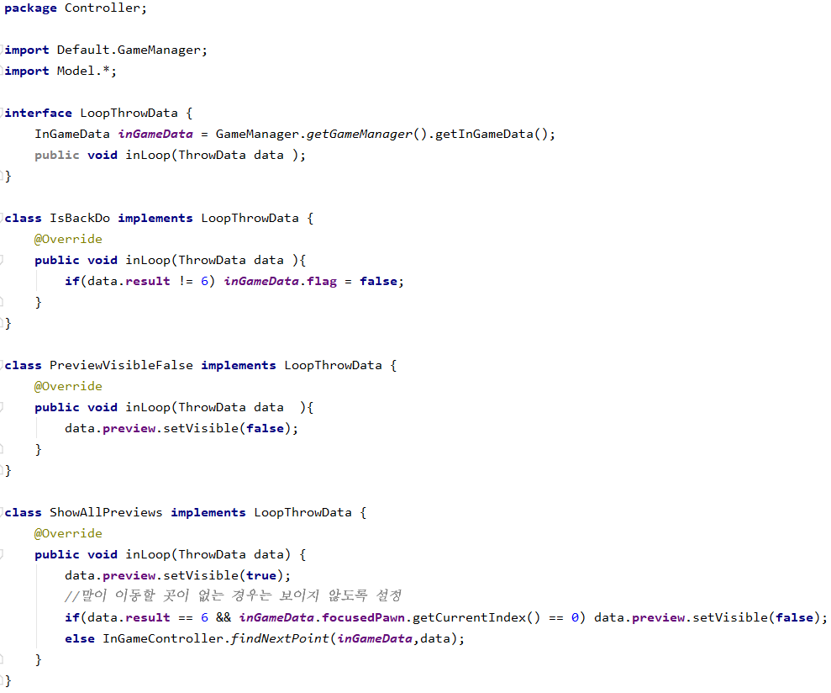
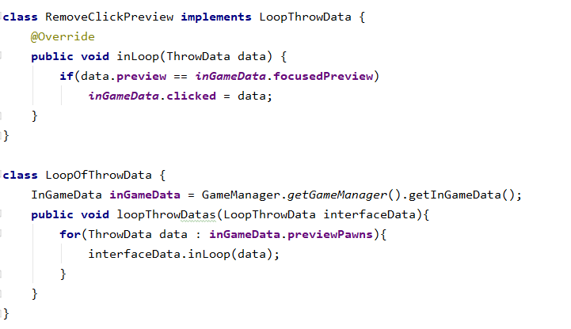
InterfaceThrowData.java 코드

Slide 29
전선영

Slide 30
InGameData.java
<필드>
<필드>
불필요한 필드 삭제
새로운 데이터 필드 생성
public void focusedPreview
public boolean flag
public boolean catchOppenent
public ThrowData clicked
public int pawnNow,pawnArrive
public String[] iconYutTextName
<생성자>
<생성자>
public InGameData()에서 아래 메서드 호출
생성자 내부 기능별 메소드 정리
public void makePlayer()
public void setPawnCoordinates()
public void setBoardRoadIndex()
public void setYutTextImage()
public InGameData()
<메서드>
중복 코드 메소드화
<메서드>
public void makePlayer()
public void setYutTextImage()
public Player makePlayer()
이미지명 변경
이미지 지정 알고리즘 수정
public void findNextPoint()
public boolean moveOnePawn()
public void goWaitingRoom()
public boolean catchOpponentPawns()
public boolean moveAllPawns()
public void InGameData_init()
내부 코드 수정
클래스 이동
InGameController클래스

Slide 31
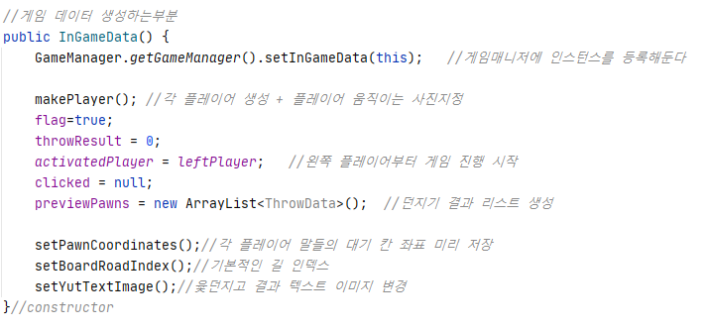
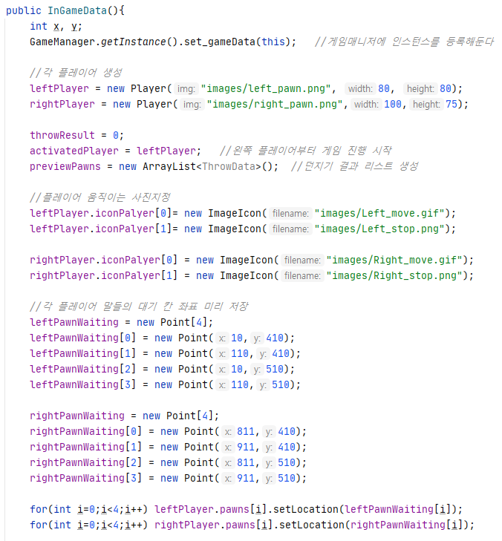
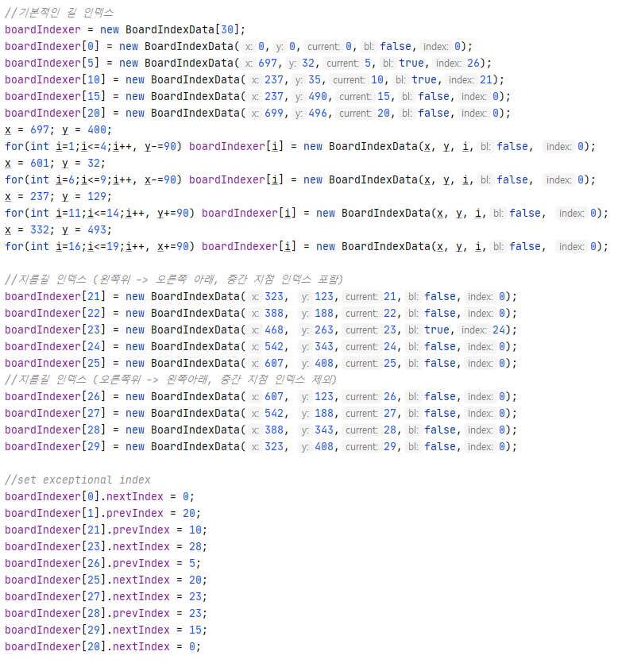
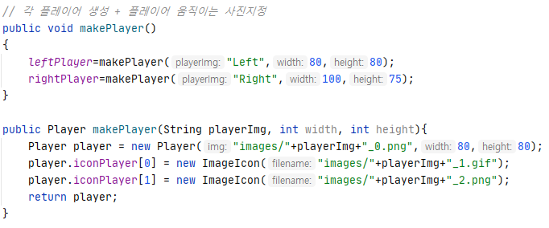
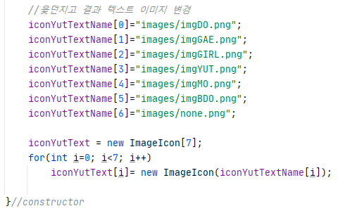
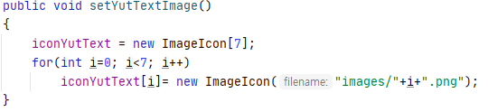
InGameData.java
<리팩토링 후>
생성자 내부 기능별 메소드 정리
<리팩토링 전>
중복 코드 메소드화
이미지 지정 알고리즘 수정

Slide 32
InGameController.java (InGameData에서 이동한 메서드들)
<InGameController>
<메서드>
<메서드>
메서드명 변경
중복코드 initPlayer로 메서드 추출
public void InGameData_init()
public boolean moveOnePawn()
public boolean moveAllPawns()
public boolean catchOpponentPawns()
public void findNextPoint()
public void inGameDataInit()
Public void initPlayer()
public boolean movePawn()
public static void move()
중복 코드 메서드 추출
내부 알고리즘 수정을 통한 메서드 통일
<InterfacePawn>
메소드를 메소드 객체로 전환
인터페이스 클래스 사용
class CatchOpponentPawns implements loopPawn
<FindNextPoint>
메소드를 메소드 객체로 전환
public class FindNextPoint

Slide 33
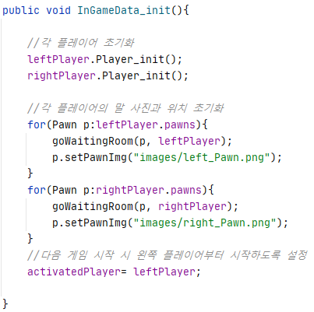
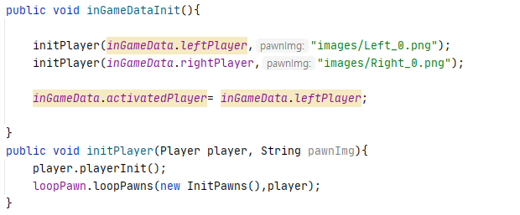
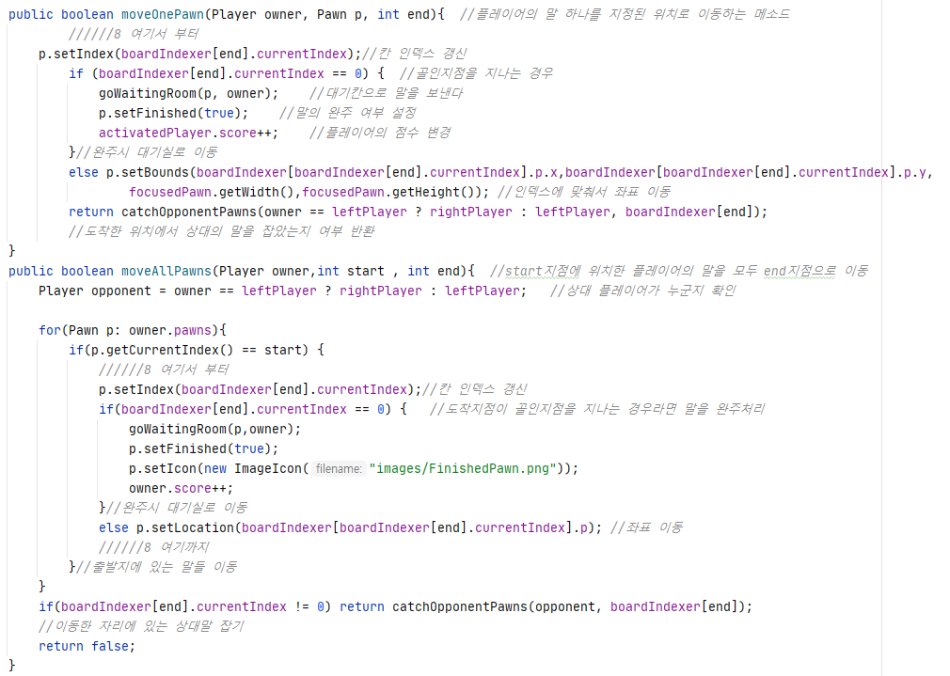
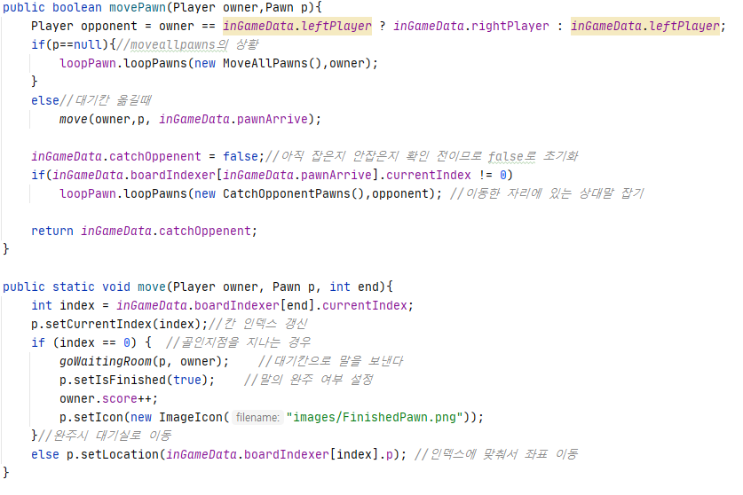
InGameController.java (InGameData에서 이동한 메서드들)
<리팩토링 전>
<리팩토링 후>
메서드명 변경 / 중복코드 initPlayer로 메서드 추출
중복 코드 메서드 추출 / 내부 알고리즘 수정을 통한 메서드 통일

Slide 34
FindNextPoint.java
<FindNextPoint.java>
<필드>
<기존 메서드>
private InGameData inGameData
private ThrowData data
private Pawn preview,focused
private int yutResult
private int indexOfFocusedPawn
private int[ ][ ] lookupTable
public void findNextPoint(ThrowData data){
장황한 switch문
}
lookupTable을 통한 switch문 리팩토링
<생성자>
public FindNextPoint()
<메서드>
public void setNextPoint()

Slide 35
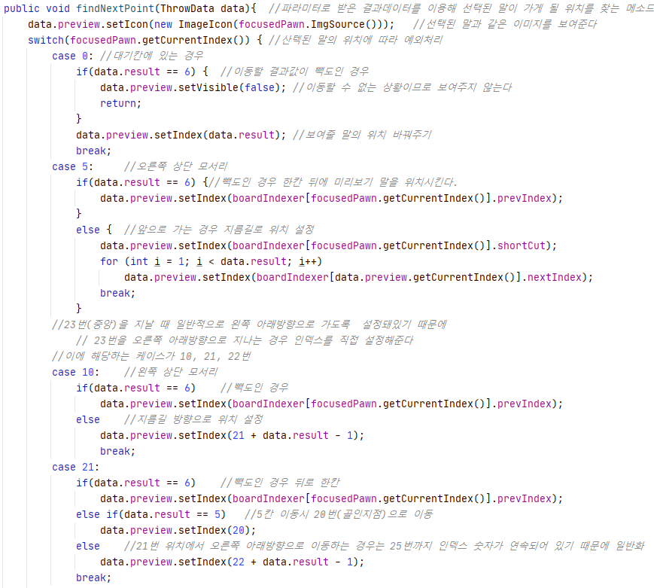
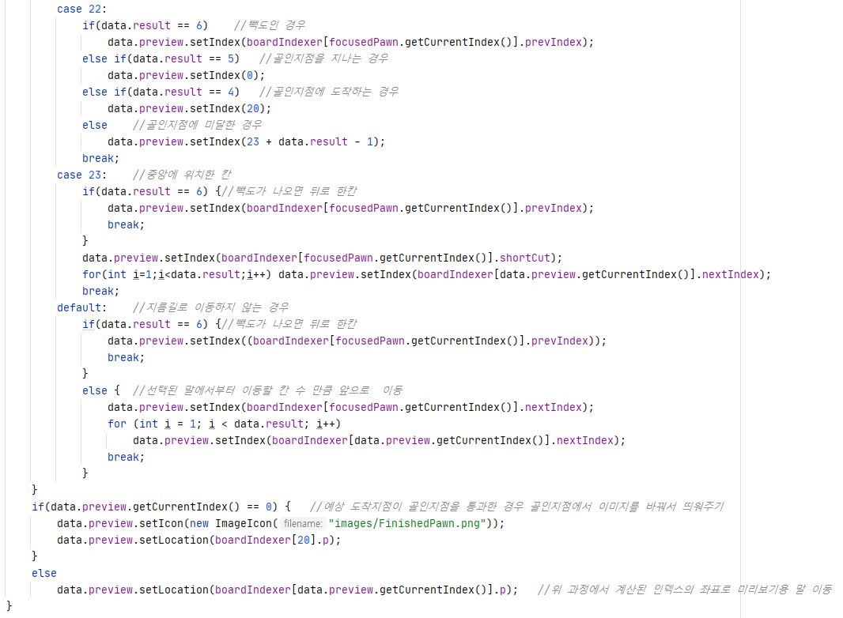
FindNextPoint.java
<리팩토링 전>

Slide 36
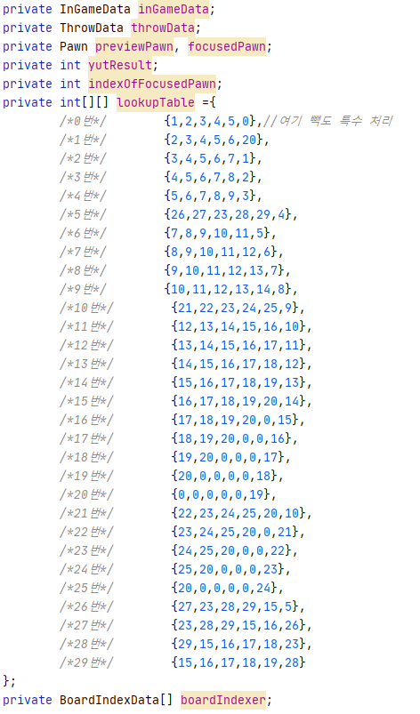
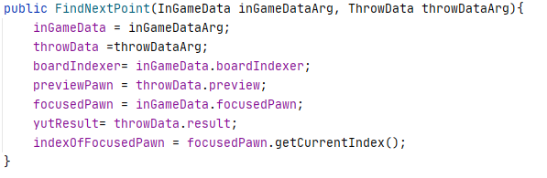
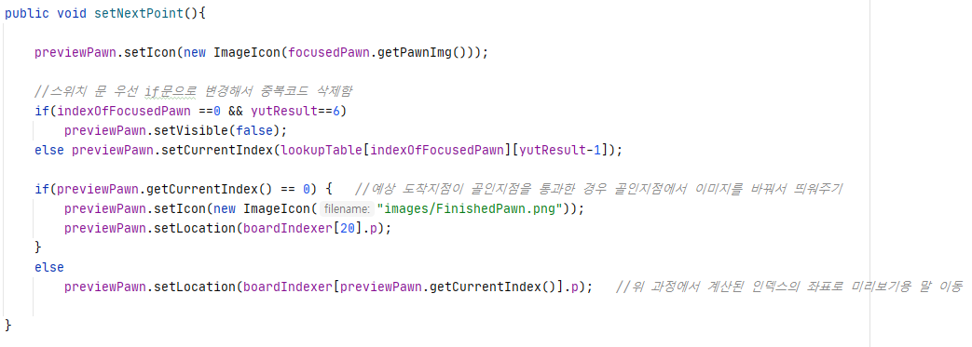
FindNextPoint.java
<리팩토링 후>
<필드>
<생성자>
<메서드>

Slide 37
Pawn.java
<필드>
<필드>
변수명 변경
모든 필드 private화
String pawnImg
String strPawnImg
<메서드>
<메서드>
public boolean isFinished()
public String ImgSource()
public void setIndex(int idx)
public void setFinished(boolean a)
메서드명 변경
없는 get,set메서드
구현
public int getCurrentIndex()
public void setCurrentIndex(int idx)
public boolean getIsFinished() public void setIsFinished(boolean a)
public String getPawnImg()
public void setPawnImg(String img)
public int getPawnNumber()
메서드명 변경
내부 값 지정 방식
변경
public void Pawn_init()
public void pawnInit()

Slide 38
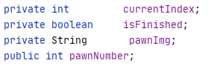
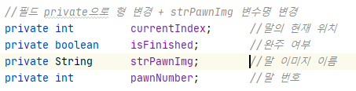
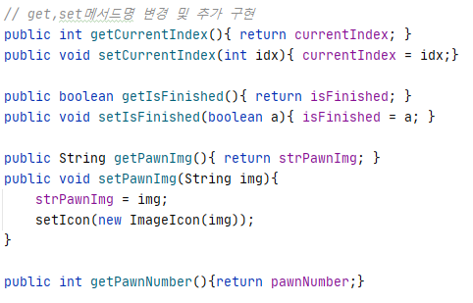
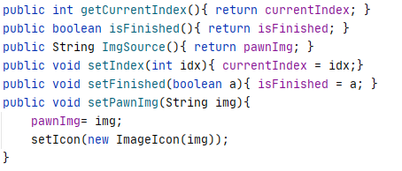
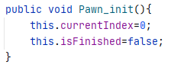
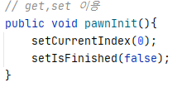
Pawn.java
<리팩토링 전>
<리팩토링 후>
변수명 변경 / 모든 필드 private화
메서드명 변경 / 없는 get,set메서드 구현
메서드명 변경 / 내부 값 지정 방식 변경

Slide 39
MainPanel.java
<메서드>
<메서드>
public void showMenu()
public void showInGame()
public void showExplain()
public void showRank()
public void showMenu()
public void showInGame()
public void showExplain()
public void showRank()
메서드 내 중복코드
showRankPanel로
메서드 추출
public void showPanel()

Slide 40
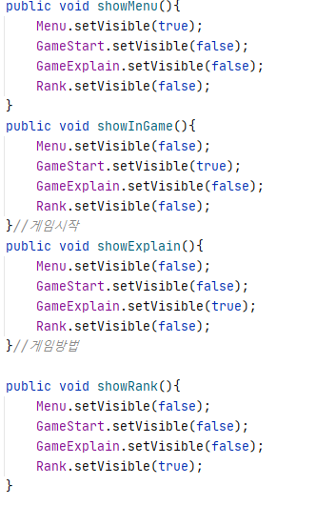
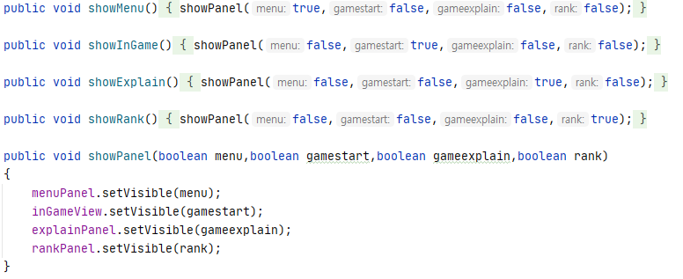
MainPanel.java
<리팩토링 전>
<리팩토링 후>
메서드 내 중복코드 showRankPanel로 메서드 추출

Slide 41
변영화

Slide 42
1. InputInfo 원래 한 클래스에서
모든 기능 수행
Controller
Data
새로운 클래스
InputInfoController
새로운 클래스
InfoData
InputInfo생성자
생성자
데이터베이스 연결
ActionListenerNickNameInput
InputInfoDisconnection()
btn1
새로운 클래스로 클래스 이동과
클래스명 변경
actionPerformed()
데이터 요청
ActionListenerInput
데이터 요청
excuteQueryPstmt()
InputInfoDisconnection()
actionPerformed()
excuteUpdatePstmt()
countOfWin()

Slide 43
InputInfo
기존 코드의 문제:
1) 변수이름이 g1, t1, panel 등 알아볼 수 없게 간단히 되어 있었다.
2) 액션리스너 클래스의 이름이 알아볼 수 없게 간단히 되어 있었다.
3) 데이터베이스 sql문을 실행하기 위한 코드가 중복되어 있었다.
4) 임시변수 queryScore가 queryNorE와 같음에도 불구하고 중복 사용되고 있었다.
5) sql문 Update와 Insert를 같은 함수로 추출할 때 내용이 비슷하지만 달라 메서드 추출이 어려웠다.
6) 불필요한 디버깅 확인용 print문이 있었다.
7) 메서드를 추출하면서 임시변수 cnt를 사용해서 setInt에 대입해줄 필요가 없었다.
8) 기존회원의 승리 횟수를 반환해주는 부분은 sql문으로 질의하는 것과는 다른 기능이다.
9) pstmt변수만 사용하지 stmt는 사용하지 않는다.
10) InputInfo class안에 액션리스너가 있는 것이 mvc패턴에 맞지 않았다.
리팩토링:
1) 변수이름을 알아보기 쉽게 기능에 알맞는 이름으로 바꾸어 주고, camel표시법을 따랐다. (변수명 변경)
2) ActionListenerNickNameInput으로 닉네임을 입력해서 버튼을 누르면 실행되는 것을 명확히 표시해주었다 (클래스명 변경)
3) 중복되는 코드를 excuteQuery, excuteUpdate 기능에 맞게 함수로 추출해 주었다. (메서드 추출)
4) 임시변수 queryScore를 삭제하고 이름을 바꾼 querySelect를 사용하도록 바꾸어 주었다. (알고리즘 수정)
5) 순서에 해당되는 매개변수를 추가해서 순서를 매개변수로 받아 주었다. (매개변수 추가)
6) 불필요한 print문 삭제
7) excuteUpdatePstmt함수안에서 setInt할 때 함수를 직접 삽입해주었다. (임시변수 내용 직접 삽입)
8) 기존회원의 승리 횟수를 resultset으로 읽고 이번 승리 횟수를 더해주는 함수를 새로 추출하였다. (메서드 추출)
9) stmt 변수 삭제
10) 액션리스너를 새로운 클래스 InputInfoController로 옮겨주었고 InputInfoController선언은 InGameController에서 했다. (클래스 추출)

Slide 44
InputInfo
기존 코드의 문제:
11) InputInfoController클래스에서 데이터베이스에 접근하는 것이 mvc패턴과 맞지 않았다.
12) 데이터베이스를 Main함수에서 게임을 시작했을 시 바로 연결해주고 disconnect을 하지 않았다.
리팩토링:
11) 새로운 클래스 InfoData를 Model로써 InputInfoController가 명령을 하면 데이터에 접근해서 값을 변환해주도록 해주었다.
12) 데이터베이스에 접근 할 때마다 connect해주고 접근할 필요가 없어지면 disconnect하도록 해주었다.

Slide 45
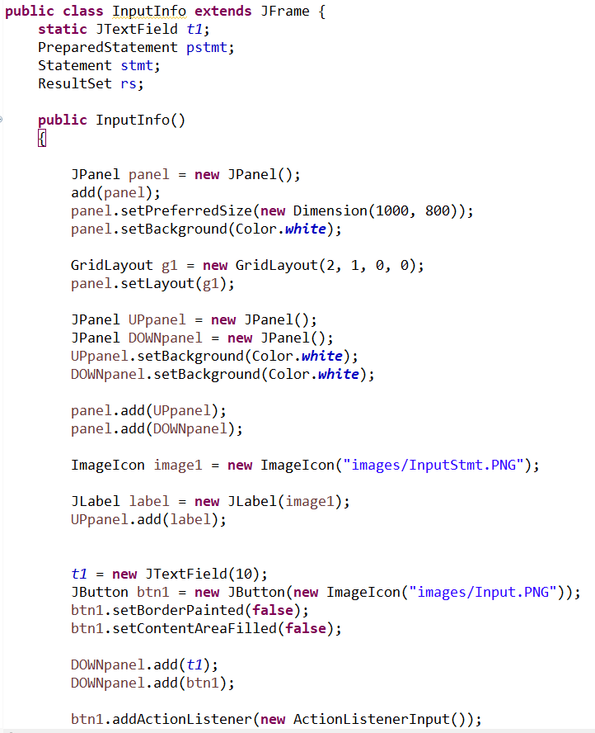
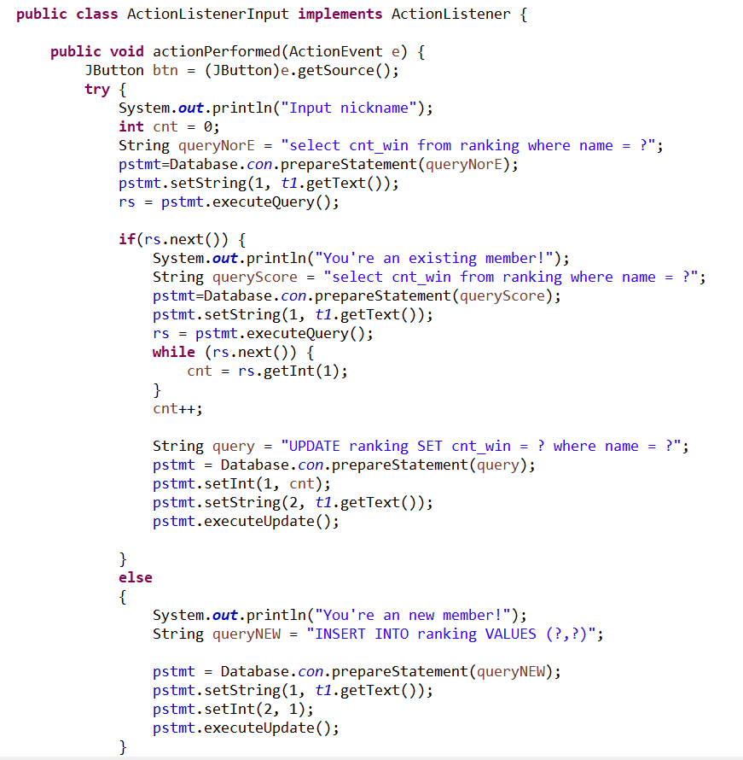
InputInfo – 기존 코드

Slide 46
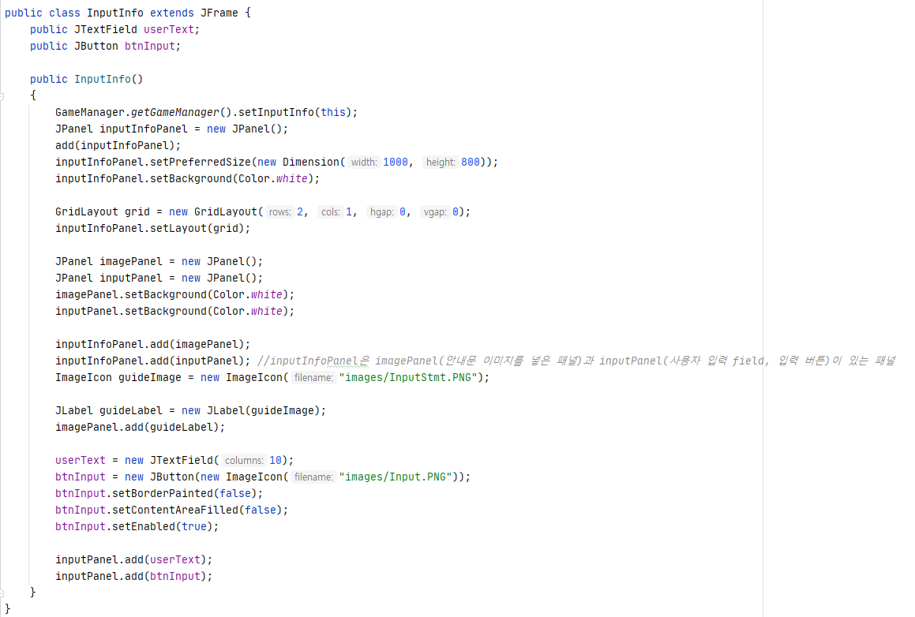
InputInfo

Slide 47
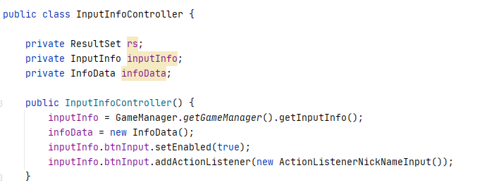
InputInfoController

Slide 48
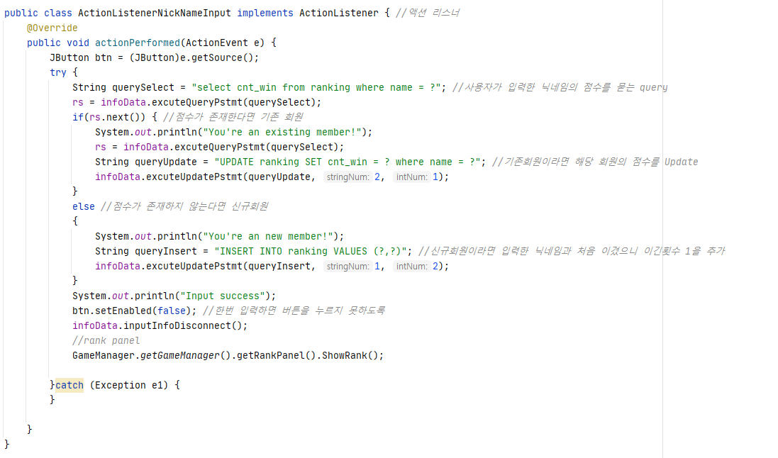
InputInfoController

Slide 49
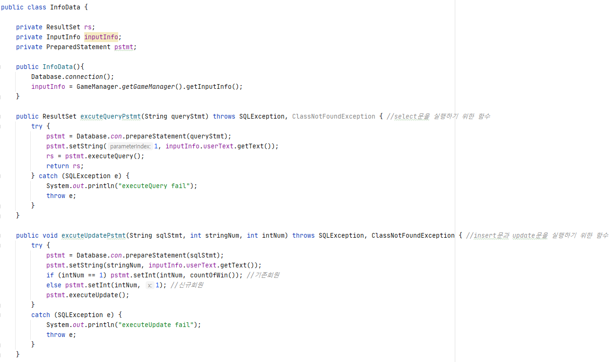
InfoData

Slide 50
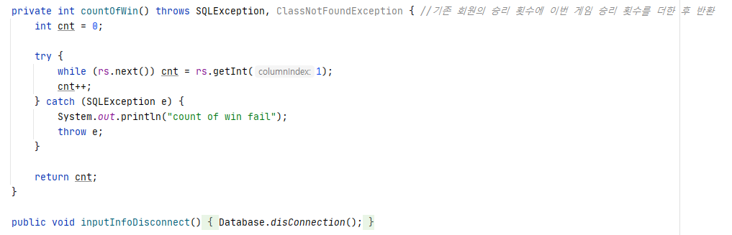
InfoData

Slide 51
2. GameManager
GameManager() 생성자
GameManager() 생성자
메서드명 변경/
인스턴스명 변경
MainPanel
setBtnInit()
setBtnInit()
메서드 이동

Slide 52
GameManager
기존 코드의 문제:
1) GameManager 클래스 안에 ExplainPanel, MenuPanel, RankPanel에서 사용되는 버튼 초기화 메서드가 있었지만, GameManeger 클래스 기능과 맞지 않았다.
2) 인스턴스 변수명이 camel표기법에 맞지 않고 변수끼리 통일성이 없었다.
3) 함수명이 camel표기법에 맞지 않았다.
리팩토링:
1) MainPanel로 메서드를 이동시켜주었다. (메서드 이동)
2) camel표기법에 맞게 변수명을 바꿔주었다. (변수명 변경)
3) GameManager안 get과 set함수를 사용하는 class가 많기 때문에 코드를 합쳐줄 때 이름을 한번에 바꾸어 주었다. (메서드명 변경)

Slide 53
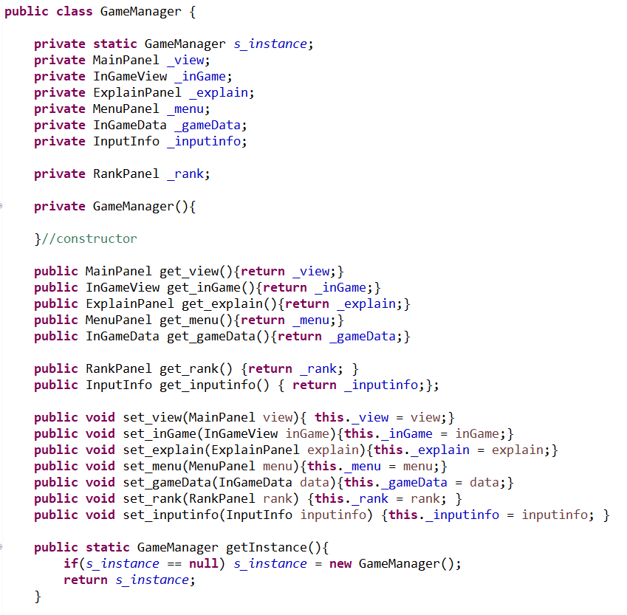

GameManager – 기존 코드

Slide 54

GameManager

Slide 55
3. MenuPanel
MenuPanel() 생성자
MenuPanel() 생성자
중복코드
setBtn()
메서드 추출

Slide 56
MenuPanel
기존 코드의 문제:
버튼을 설정하는 코드가 4번 반복되는 중복 코드가 있었다.
리팩토링:
중복 코드를 새로운 메서드 setBtn로 추출했다. (메서드 추출)

Slide 57


MenuPanel – 기존 코드

Slide 58

MenuPanel

Slide 59
박상민, 변영화

Slide 60

4. LocationAbility - GoHome

Slide 61
LocationAbility - GoHome
Use()
Use()
MouseListener에서
MouseAdapter로 변경
SelectOpponent
MouseListener
SelectOpponent
MouseAdapter

Slide 62
LocationAbility - GoHome
기존 코드의 문제:
1) 코드 줄을 늘리지 않아도 됨에도 불구하고 코드줄을 늘리는 코드가 있다.
2) 현재 인덱스를 확인하기 위해서 콘솔에 출력하는 부분이 필요가 없었다.
3) SelectOpponent클래스는 마우스리스너를 implement하는데 사용하지 않음에도 불구하고 오버라이딩 함수를 나열해야 했다.
리팩토링:
1) 늘어진 코드를 한 줄로 처리했다.
2) 인덱스를 콘솔에 출력하는 코드를 삭제했다.
3) 마우스리스너를 사용하는 대신 MouseAdapter를 사용하여 필요한 함수만 나열할 수 있도록 해주었다.
+ 원래 InGameData클래스에 있던 goWaitingRoom함수를 InGameController클래스로 옮기면서 goWaitingRoom함수를 사용하기 위해 GameManager에서 InGameController클래스를 get해와 사용하도록 변경

Slide 63


LocationAbility – GoHome 기존 코드

Slide 64

LocationAbility - GoHome

Slide 65
LocationAbility - UpSideDown

Slide 66
LocationAbility – UpSideDown → Shuffle (클래스명 변경)
Shuffle 클래스
Use()
Use()
LeftUpSide()
shuffle()
LeftUpSide()
shuffle()
아래 함수들 실행
For문1
getCurrentPawnIndex()
알고리즘 수정/
메서드 추출
For문2
For문3
createRandomPawnIndex()
알고리즘 수정/
메서드 추출
For문4
말 이동 For문
shuffle()
알고리즘 수정/
메서드 추출

Slide 67
LocationAbility - UpSideDown
기존 코드의 문제:
1) 하나의 배열 CurrentIdx로 왼쪽사용자의 현재 말의 위치와 오른쪽사용자의 현재 말의 위치를 모두 저장했기 때문에 LeftCount라는 변수를 사용했어야 했다.
2) 배열 CurrentIdx에 왼쪽 사용자와 오른쪽 사용자 각각 말의 위치를 저장할 때 중복코드가 있었다.
3) 도착지 index를 랜덤으로 뽑는 부분에서 왼쪽 사용자와 오른쪽 사용자 각각 반복을 사용하여 중복 코드가 있었다.
4) 도착지 index를 랜덤으로 뽑는 부분에서 flag를 사용해 랜덤수가 중복되지 않도록 하는 부분의 알고리즘이 한 눈에 이해하기 어렵고 비효율적이었다.
5) destination 변수명이 camel 표기법이 아니라 통일성이 없었다.
6) LeftUpSide() 함수 이름을 보고 함수의 기능을 파악하기 어려웠다.
7) 클래스 이름이 그 초능력임을 알아보기 힘들었다.
리팩토링:
1) 왼쪽 사용자와 오른쪽 사용자 말의 위치를 저장하기 위해 ArrayList를 사용하여 굳이 임시변수 leftCount를 사용해서 말의 개수를 세지 않아도 되도록 하였다. (알고리즘 수정)
2) 중복코드를 새로운 메소드로 추출해서 중복코드를 없애주었다. (메서드 getCurrentPawnIdx() 추출)
3) 중복코드를 새로운 메소드로 추출해서 중복코드를 없애주었다. (메서드 createRandomPawnIdx() 추출)
4) hashset을 사용하여 중복되는 경우를 제외해주었다. (알고리즘 수정)
5) camel 표기법으로 수정했다. (변수명 변경)
6) 함수이름을 shuffle()로 변경하여 기능을 알아보기 쉽게 하였다. (메서드명 변경)
7) 클래스명 UpSideDown에서 Shuffle로 변경해 주었다.(클래스명 변경)

Slide 68
LocationAbility - UpSideDown
기존 코드의 문제:
8) idx가 index임을 나타내는데 전체적으로 통일성이 없었다.
+ 원래 InGameData클래스에 있던 moveAllPawns함수를 InGameController클래스로 옮기면서 moveAllPawns함수를 사용하기 위해 GameManager에서 InGameController클래스를 get해와 사용하도록 변경
리팩토링:
8) 전체적으로 인덱스를 나타내는 이름들을 모두 idx에서 index로 바꾸어 주었다.
+ 원래 InGameData클래스에 있던 goWaitingRoom함수를 InGameController클래스로 옮기면서 goWaitingRoom함수를 사용하기 위해 GameManager에서 InGameController클래스를 get해와 사용하도록 변경

Slide 69




LocationAbility – UpSideDown 기존 코드

Slide 70

LocationAbility – UpSideDown → Shuffle

Slide 71

LocationAbility – UpSideDown → Shuffle

Slide 72
LocationAbility - Exchange

Slide 73
SelectOpponent Adatapter
LocationAbility – Exchange → Swap (클래스명 변경)
findClikedPawnAndGetIdx()
MouseListener에서
MouseAdapter로 변경
Use()
allPawnsRemoveMouseListener()
swap()
메서드 추출
SelectOpponent
MouseListener
mouseReleased()
SelectActive Adapter
MouseListener에서
MouseAdapter로 변경
addOpponentMouseListener()
SelectActive
MouseListener
findClikedPawnAndGetIdx()
mouseReleased()
메서드 추출
allPawnsRemoveMouseListener()

Slide 74
LocationAbility - Exchange
기존 코드의 문제:
1) 현재 플레이어를 저장할 임시 변수없이 사용했기 때문에 코드를 파악하기 어려웠다.
2) 새로 생성할 버튼리스너 변수이름이 한번에 알아보기 힘들었다.
3) Pawn 클래스 객체의 이름이 obj로 한번에 알아보기 힘들었다.
4) 하나의 마우스리스너 class안에 여러 기능이 있었기 때문에 어떤 코드가 어떤 기능을 하는 지 파악하기 어려웠다.
5) 클래스 이름이 그 초능력임을 알아보기 힘들었다.
6) SelectOpponent클래스와 SelectActive클래스는 마우스리스너를 implement하는데 사용하지 않음에도 불구하고 오버라이딩 함수를 나열해야 했다.
리팩토링:
1) opponentPlayer임시변수를 사용하는 것처럼 activatedPlayer임시변수에 현재플레이어를 저장했다.
2) 버튼리스너 변수이름을 한번에 이해하기 쉽게 변경했다. (변수명 변경)
3) 객체 이름을 clikedPawn으로 변경하여 선택된 말임을 확실하게 해주었다. (변수명 변경)
4) 기능마다 메서드를 추출해주었다. (메서드 추출)
5) 클래스명 Exchange에서 Swap로 변경해 주었다.(클래스명 변경)
6) 마우스리스너를 사용하는 대신 MouseAdapter를 사용하여 필요한 함수만 나열할 수 있도록 해주었다.

Slide 75

LocationAbility – Exchange 기존 코드

Slide 76

LocationAbility – Exchange → Swap

Slide 77

LocationAbility – Exchange → Swap

Slide 78

LocationAbility – Exchange → Swap

Slide 79

LocationAbility – Exchange → Swap

Slide 80

LocationAbility – Exchange → Swap

Slide 81
박상민

Slide 82
ExplainPanel.java
ExplainPanel()
ExplainPanel()
이미지 생성
게임방법타이틀
Prev 버튼 추가
Next 버튼 추가
메소드 추출
setImage()
메소드 추출
setLabelTitle()
메소드 추출
setButton()

Slide 83


Slide 84
ExplainPanel.java
기존 코드의 문제:
생성자 안에서 이미지 생성, label 추가와 button 추가를 하고 있었다.
버튼 리스너를 Panel에서 생성하고 있었다.
리팩토링:
1) 코드가 어떤 역할을 하는지 한 눈에 볼 수 있게 메소드 추출하였다.
2) 버튼 리스너가 하나의 클래스에서 추가해줘서 쓰이지 않으므로 이 부분은 삭제했다.

Slide 85
Ability.java
run()
Ability()
코드 위치 이동
Ability()
run()
삭제
setUsed()
makeAbility()
삭제
isUsed()
Person class
메소드 추출

Slide 87
Ability.java
기존 코드의 문제:
생성자가 메소드 아래에 위치하고 있었다.
사용되지 않고 있는 메소드가 있었다.
리팩토링:
1) 생성자가 무엇인지 클래스의 맨 위에 위치 시켰다.
2) 사용되지 않는 메소드는 삭제했다.

Slide 88
Player.java
Player()
Player()
랜덤으로 능력 생성
변수 초기화
Add Label
setAbility()
Ability 메소드로 랜덤 능력 생성
메소드 추출
Ability class에서
메소드 추출
playerInit()
메소드 추출
setLabelTurn()
메소드명 camel 표기법으로 바꿈
player_Init()

Slide 89


Slide 90
Player.java
기존 코드의 문제:
필드값의 초기화 코드가 메서드로 구현되어 있지만 생성자에서 사용하지 않고 있었다.
Label 생성 후, bound 설정하는 코드 부분이 어떤 역할인지 한 눈에 보이지 않았다.
Player_init 메소드의 표기법이 통일되지 않았다.
리팩토링:
1) 기존에 있는 메소드를 사용하여 필드값 초기화 대체하고 중복코드를 제거하였다.
2) setLabelTurn 메소드로 추출하였다.
3) camel 표기법으로 변환

Slide 91
UserPanel.java
UserPanel()
UserPanel()
유저 이미지 생성
능력1 버튼 set
능력2 버튼 set
유저 이미지 생성
setButtonAbility
메소드 추출

Slide 92


Slide 93
UserPanel.java
기존 코드의 문제:
1) 생성자에서 버튼을 생성하고 add하는 코드가 어떤 역할인지 한 눈에 보기 힘들었다.
리팩토링:
1) 메소드 추출하였다.

Slide 94
리팩토링 진행계획

Slide 95
팀원 별 일정
박상민
- 변수명, 메서드명, 클래스명 기능과 Camel표기법에 알맞게 수정
- Player 클래스에서 switch문으로 랜덤하게 능력 생성하는 부분 메소드 추출
- Player 클래스에서 get, set 메서드로 필드값 변경
- UserPanel 클래스의 setsetButtonAbility1, setButtonAbility2 메소드 중복코드 메소드 추출
전선영
- 변수명, 메서드명, 클래스명 기능과 Camel표기법에 알맞게 수정
- InGameData 클래스 일부분 InGameController 클래스로 이동
- InGameData 클래스에서 if문 리팩토링
- BoardIndexData 클래스에서 get, set 메서드를 구현하고 해당하는 부분 변경
변영화
- 변수명, 메서드명, 클래스명 기능과 Camel표기법에 알맞게 수정
- BtnInit 클래스를 삭제하고 setBtnInit 메서드를 MainPanel로 이동
- InputInfo 클래스 사이즈 알맞게 변경
김현영
- 변수명, 메서드명, 클래스명 기능과 Camel표기법에 알맞게 수정
- MovementAbility 클래스 리팩토링
- inGameController 클래스에서 checkAllPawnFinished 메서드 추출 구현

Slide 96
END

